Slide 2
RoadMap
Introducción a Test Unitarios
¿Qué es JUnit?
Nuestro primer test
JUnit en maven y eclipse
Ciclo de vida
Aserciones
Mocks
Taller
Reto

Slide 3
JUnit
Test Unitarios
Los test unitarios son una forma de comprobar el correcto funcionamiento de nuestro código.
Con test unitarios podremos probar:
El correcto funcionamiento de una unidad de código
Verificar los nombres de los métodos y los parámetros tanto de entrada como de salida son correctos
Que dado un estado inicial, el estado final siempre es el mismo
La idea es escribir casos de prueba para cada función no trivial de nuestra aplicación

Slide 4
JUnit
Test Unitarios
Características:
Automatizable: No se deben requerir una intervención manual
Completas: Deben cubrir la mayor parte de nuestro código
Repetibles: No se deben crear test para una sola ejecución
Independientes: La ejecución de una prueba no debe afectar a la ejecución de otra

Slide 5
JUnit
Test Unitarios
Limitaciones de los test unitarios:
Las pruebas unitarias no descubrirán todos los posibles errores de una aplicación ya que solo prueba unidades de código por separado. Fuera del alcance de los test unitarios tenemos:
Errores de integración
Errores de rendimiento
Otros errores que afectan a todo el sistema en su conjunto

Slide 6

JUnit
Introducción a JUnit
¿Qué es JUnit?:
Framework de java que nos permite construir Test Unitarios
Versión actual: JUnit 5
En este taller veremos JUnit 4 ya que sigue siendo la versión más extendida

Slide 7
JUnit
Introducción a JUnit
Características:
Sistema de verificar resultados
Anotaciones para definir métodos de prueba
Anotaciones para definir métodos adicionales pre y post prueba
Controlar excepciones y tiempos de espera
Parametrización de datos
Diferentes Runners para guiar la ejecución de las pruebas
Notes:
A JUnit Runner is class that extends JUnit's abstract Runner class. Runners are used for running test classes. The Runner that should be used to run a test can be set using the @RunWith annotation.

Slide 8
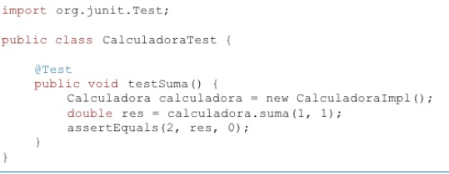
JUnit
Nuestro primer Test
Test Class: Clase java que contendrá un conjunto de Test Methods. Acaban con sufijo Test
@Test: Anotación que indica que un método es un caso de prueba. Tienes que ser públicos, sin parámetros y devolver un void.

Slide 9
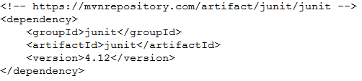
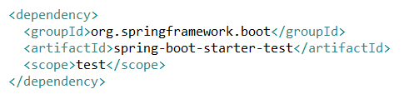
JUnit
JUnit en maven y eclipse
Si utilizamos Maven para construir nuestros proyectos, tenemos que asegurarnos que la dependencia está añadida:
Con Spring Boot solo necesitamos añadir:

Slide 10
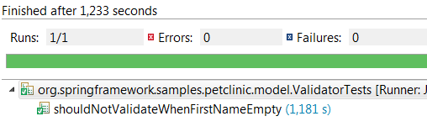
JUnit
JUnit en maven y eclipse
Para ejecutar nuestros test disponemos de 2 herramientas:
Maven:
mvn test: Ejecución completa de todos los test
mvn -Dtest=TestApp1 test: Ejecuta solo TestApp1
Eclipse – JUnit plugin

Slide 11
JUnit
Ciclo de vida
Junit crea una nueva instancia de la clase por cada ejecución de un Test.
Podemos ejecutar métodos adicionales (fixture methods) pre/post ejecución de un test para:
Inicializar o finalizar elementos comunes
Evitar código repetido
Preparar datos previos a la ejecución de un test
Son:
@BeforeClass, @Before, @After, @AfterClass

Slide 12
JUnit
Ejecución de una clase
Ciclo de vida
@BeforeClass
@Before
@Before
@Before
@Test
@Test
@Test
@After
@After
@After
@AfterClass

Slide 13
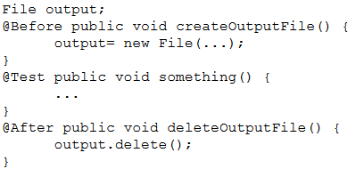
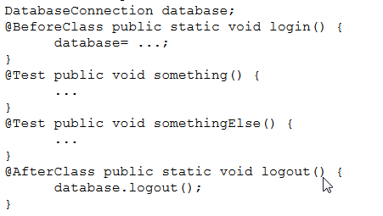
JUnit
Ciclo de vida
Ejemplos:

Slide 14
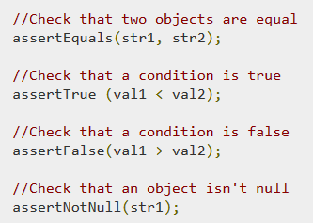
JUnit
Aserciones
Uno de los puntos más importantes de un Test Unitario es validar que la ejecución de nuestra prueba es correcta.
Para esto usaremos los Asserts

Slide 15
JUnit
Statement | Description
fail(message) | Let the method fail. Might be used to check that a certain part of the code is not reached or to have a failing test before the test code is implemented. The message parameter is optional.
assertTrue([message,] boolean condition) | Checks that the boolean condition is true.
assertFalse([message,] boolean condition) | Checks that the boolean condition is false.
assertEquals([message,] expected, actual) | Tests that two values are the same. Note: for arrays the reference is checked not the content of the arrays.
assertEquals([message,] expected, actual, tolerance) | Test that float or double values match. The tolerance is the number of decimals which must be the same.
assertNull([message,] object) | Checks that the object is null.
assertNotNull([message,] object) | Checks that the object is not null.
assertSame([message,] expected, actual) | Checks that both variables refer to the same object.
assertNotSame([message,] expected, actual) | Checks that both variables refer to different objects.

Slide 16
JUnit- Taller
Probando Test Unitarios

Slide 17
JUnit
Taller
Vamos a realizar los Test Unitarios de un servicio ya implementado: CarritoCompraService con los siguientes métodos:
void limpiarCesta(); limpia todos los artículos de la lista de la compra
void addArticulo(Articulo a); Añade un artículo a la cesta
int getNumArticulo(); Devuelve el número de artículos de la cesta
List<Articulo> getArticulos(); Devuelve la lista de todos los artículos añadidos
Double totalPrice(); Devuelve el precio total de la compra
Double calculadorDescuento(double precio, double porcentajeDescuento); aplica un descuento a un producto dado su precio

Slide 18
JUnit
Taller
Vamos a crear para empezar nuestra clase de Test:
CarritoCompraServiceTest
El siguiente paso, creamos una instancia del servicio a probar y un método de inicialización que se ejecute antes de cada @Test
Por último, vamos a crear un @Test vacío y mostramos en consola un texto para ver el orden de ejecución.

Slide 19
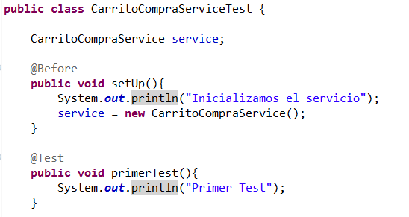
JUnit
Taller

Slide 20
JUnit
Taller
Caso de prueba 1:
Hacer un test que pruebe si funciona correctamente el método addArticulo

Slide 21
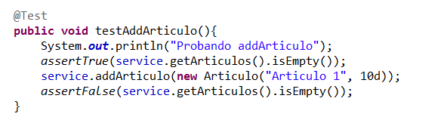
JUnit
Taller
Caso de prueba 1:
Hacer un test que pruebe si funciona correctamente el método addArticulo

Slide 22
JUnit
Taller
Caso de prueba 2:
Hacer un test que pruebe si funciona correctamente el método limpiarCesta()

Slide 23
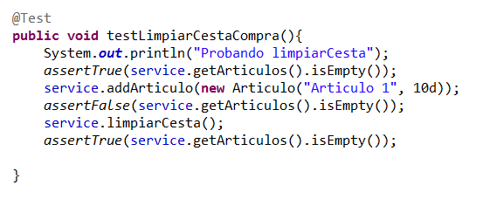
JUnit
Taller
Caso de prueba 2:
Hacer un test que pruebe si funciona correctamente el método limpiarCesta()

Slide 24
JUnit
Taller
Caso de prueba 3:
Hacer un test que pruebe si funciona correctamente el método totalPrice()

Slide 25
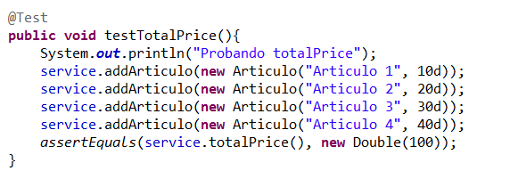
JUnit
Taller
Caso de prueba 3:
Hacer un test que pruebe si funciona correctamente el método totalPrice()

Slide 26
JUnit
Taller
Caso de prueba 4:
Hacer un test que pruebe si funciona correctamente el método calculadorDescuento()

Slide 27
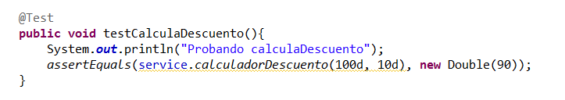
JUnit
Taller
Caso de prueba 4:
Hacer un test que pruebe si funciona correctamente el método calculadorDescuento()

Slide 28
JUnit
Mocks
Los Mocks son objetos simulados que imitan el comportamiento de objetos reales de una forma controlada.
Utilizaremos los mocks para independizar los test de una clase de sus dependencias, permitiendo que los test se ejecuten de forma aislada

Slide 29
JUnit
Mocks
UserService
UserRepository

Slide 30
JUnit
Mocks
MOCK
UserService
UserRepository
@Test

Slide 31

JUnit
Mocks
MOCKITO
UserService
UserRepository
@Test

Slide 32
JUnit
Mockito: Conceptos
Stubbing:
Definir comportamiento de la dependencia que se desea Mockear.
Ejecutar:
Invocar al módulo de código que se quiere testar.
Verificar:
Verificar que el módulo de código tiene el comportamiento esperado.
Concepto de Definir comportamiento (Stubbing) – Ejecutar – Verificar
Casos de Prueba:
Posibles variaciones del comportamiento de un módulo de código aislado.
Dependencia externa:
Módulos de código ajenos e independientes al que queremos testar y que necesitan que su comportamiento sea definido.

Slide 33
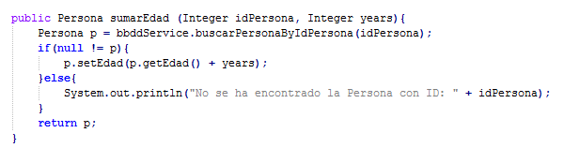
JUnit
Mockito: Definir comportamiento de un método
Dado un método:
¿Hay dependencias externas?
¿Cuántos casos de prueba existen?

Slide 34
JUnit
Mockito
Dado un método:
¿Hay dependencias externas? → Sí, bbddService.buscarPersonaByIdPersona
¿Cuántos casos de prueba existen? → Dos, en caso de encontrar la persona y caso de no.

Slide 35
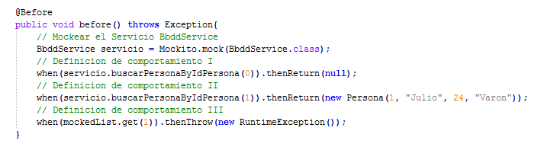
JUnit
Mockito: Definir el comportamiento de un método
Indicamos el comportamiento esperado de una dependencia externa a nuestro módulo de código
Ejemplos:
Mockito no permite definir el comportamiento de métodos estáticos
Mockito 2
PowerMockito

Slide 36
JUnit
Taller
Crear una nueva clase BaseDeDatosService
Simula una base de datos donde se almacenan artículos
Crear un método en CarritoCompraService llamado aplicarDescuento
Busca en la base de datos un articulo por su ID.
El método devuelve el precio del articulo tras el descuento. (Reutilización método existente)
Ejercicio 0:
Mockear la llamada al servicio de BaseDeDatosService.
Notes:
// Clase BaseDeDatosService
import java.util.HashMap;
import java.util.Map;
public class BaseDeDatosService {
Map<Integer, Articulo> storage = new HashMap<Integer, Articulo> ();
public BaseDeDatosService() {
super();
this.initBD();
}
public void initBD() {
this.storage = new HashMap<Integer, Articulo> ();
storage.put(1, new Articulo("Camiseta", 18.0));
storage.put(2, new Articulo("Jersey", 32.2));
storage.put(3, new Articulo("Cinturon", 12.4));
storage.put(4, new Articulo("Sudadera", 41.0));
storage.put(5, new Articulo("Pantalon", 37.8));
storage.put(6, new Articulo("Gorra", 15.7));
storage.put(7, new Articulo("Zapato", 56.0));
storage.put(8, new Articulo("Chaqueta", 90.5));
}
public Articulo findArticuloById(Integer idArticulo) {
System.out.println("Buscando en BBDD el Articulo con ID: " + idArticulo);
return storage.get(idArticulo);
}
public Integer insertArticulo(Articulo art) {
Integer newId = art.getId().intValue();
System.out.println("Insertando en BBDD el Articulo con ID: " + newId);
storage.put(newId, art);
return newId;
}
}
// Metodo CarritoCompraService.aplicarDescuento
public Double aplicarDescuento(Integer idArticulo, Double porcentajeDescuento) {
Double result = null;
Articulo artBD = bbddService.findArticuloById(idArticulo);
if(null != artBD) {
result = calculadorDescuento(artBD.getPrecio(), porcentajeDescuento);
}else {
System.out.println("No se ha encontrado el item " + idArticulo + " en BD");
}
return result;
}
BaseDeDatosService bbddService = new BaseDeDatosService();
public BaseDeDatosService getBbddService() {
return bbddService;
}
public void setBbddService(BaseDeDatosService bbddService) {
this.bbddService = bbddService;
}

Slide 37
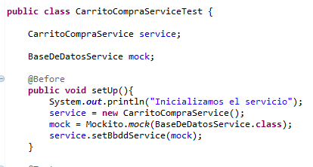
JUnit
Taller
Crear una nueva clase BaseDeDatosService
Simula una base de datos donde se almacenan artículos
Crear un método en CarritoCompraService llamado aplicarDescuento
Busca en la base de datos un articulo por su ID.
El método devuelve el precio del articulo tras el descuento. (Reutilización método existente)
Ejercicio 0:
Mockear la llamada al servicio de BaseDeDatosService
Notes:
BaseDeDatosService mock;
@Before
public void setUp(){
System.out.println("Inicializamos el servicio");
service = new CarritoCompraService();
mock = Mockito.mock(BaseDeDatosService.class);
service.setBbddService(mock);
}

Slide 38
JUnit
Taller
Crear una nueva clase BaseDeDatosService
Simula una base de datos donde se almacenan artículos
Crear un método en CarritoCompraService llamado aplicarDescuento
Busca en la base de datos un articulo por su ID.
El método devuelve el precio del articulo tras el descuento. (Reutilización método existente)
Ejercicio 1:
Definir el comportamiento de la llamada al servicio BaseDeDatosService al buscar el articulo con ID 1.
Notes:
// Clase BaseDeDatosService
import java.util.HashMap;
import java.util.Map;
public class BaseDeDatosService {
private Map<Integer, Articulo> storage = new HashMap<Integer, Articulo> ();
public BaseDeDatosService() {
super();
this.initBD();
}
public void initBD() {
this.storage = new HashMap<Integer, Articulo> ();
storage.put(1, new Articulo("Camiseta", 18.0));
storage.put(2, new Articulo("Jersey", 32.2));
storage.put(3, new Articulo("Cinturon", 12.4));
storage.put(4, new Articulo("Sudadera", 41.0));
storage.put(5, new Articulo("Pantalon", 37.8));
storage.put(6, new Articulo("Gorra", 15.7));
storage.put(7, new Articulo("Zapato", 56.0));
storage.put(8, new Articulo("Chaqueta", 90.5));
}
public Articulo findArticuloById(Integer idArticulo) {
System.out.println("Buscando en BBDD el Articulo con ID: " + idArticulo);
return storage.get(idArticulo);
}
}
// Metodo CarritoCompraService.aplicarDescuento
public Double aplicarDescuento(Integer idArticulo, Double porcentajeDescuento) {
Double result = null;
Articulo artBD = bbddService.findArticuloById(idArticulo);
if(null != artBD) {
result = calculadorDescuento(artBD.getPrecio(), porcentajeDescuento);
}else {
System.out.println("No se ha encontrado el item " + idArticulo + " en BD");
}
return result;
}

Slide 39
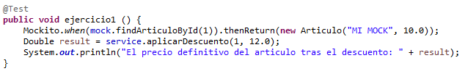
JUnit
Taller
Crear una nueva clase BaseDeDatosService
Simula una base de datos donde se almacenan artículos
Crear un método en CarritoCompraService llamado aplicarDescuento
Busca en la base de datos un articulo por su ID.
El método devuelve el precio del articulo tras el descuento. (Reutilización método existente)
Ejercicio 1:
Definir el comportamiento de la llamada al servicio BaseDeDatosService al buscar el articulo con ID 1.
Notes:
@Test
public void ejercicio1 () {
Mockito.when(mock.findArticuloById(1)).thenReturn(new Articulo("MI MOCK", 10.0));
Double result = service.aplicarDescuento(1, 12.0);
System.out.println("El precio definitivo del articulo tras el descuento: " + result);
}

Slide 40
JUnit
Taller
Crear una nueva clase BaseDeDatosService
Simula una base de datos donde se almacenan artículos
Crear un método en CarritoCompraService llamado aplicarDescuento
Busca en la base de datos un articulo por su ID.
El método devuelve el precio del articulo tras el descuento. (Reutilización método existente)
Ejercicio 2:
Definir el comportamiento de la llamada al servicio BaseDeDatosService lanzar una Exception al buscar el articulo con ID 0. Usar expected (Explicar antes)

Slide 41

JUnit
Taller
Crear una nueva clase BaseDeDatosService
Simula una base de datos donde se almacenan artículos
Crear un método en CarritoCompraService llamado aplicarDescuento
Busca en la base de datos un articulo por su ID.
El método devuelve el precio del articulo tras el descuento. (Reutilización método existente)
Ejercicio 2:
Definir el comportamiento de la llamada al servicio BaseDeDatosService lanzar una Exception al buscar el articulo con ID 0. Usar expected.
Notes:
@Test (expected = Exception.class)
public void ejercicio2 () {
Mockito.when(mock.findArticuloById(1)).thenThrow(new Exception());
Double result = service.aplicarDescuento(1, 12.0);
System.out.println("El precio definitivo del articulo tras el descuento: " + result);
}

Slide 42
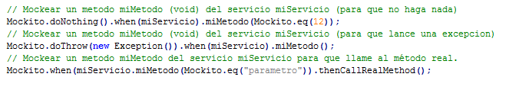
JUnit
Mockito: Definir el comportamiento de un método void
Matchers:
Any(): cualquier parámetro
Any(T.class): cualquier parámetro de tipo T
isA(T.class): cualquier parámetro instancia de T y no nulo.
Same(obj): comprueba que el argumento es instancia de obj y arg == obj.
Eq(obj): comprueba que el parámetro es igual (equals)
API:
https://static.javadoc.io/org.mockito/mockito-core/1.9.5/org/mockito/Matchers.html

Slide 43
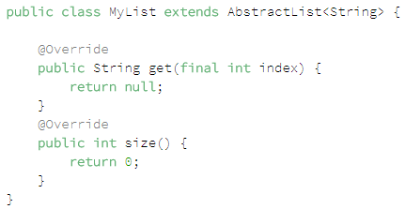
JUnit
Mockito: Verificar
Mockito ‘monitorea’ las llamadas a los Mocks y sus parámetros usando el método verify().
Verify no comprueba el resultado.
Verify comprueba la llamada a un método con los parámetros esperados.
Dada una clase:

Slide 44

JUnit
Mockito: Verificar
Verificación simple
Verificación del número de interacciones
Verificación de que NO hay interacciones sobre un Mock
Verificación de que NO hay interacciones sobre un método
Verificación del orden de las interacciones
Verificación de que una interacción NO ha ocurrido
Verificación de que una interacción ha sucedido al menos/ como máximo
Verificación de un argumento como parámetro
Verificación de un argumento como parámetro con un valor exacto
Verificación de un argumento como parámetro con ArgumentCaptor

Slide 45

JUnit
Mockito: Verificar
Verificación simple
Verificación del número de interacciones
Verificación de que NO hay interacciones sobre un Mock
Verificación de que NO hay interacciones sobre un método
Verificación del orden de las interacciones
Verificación de que una interacción NO ha ocurrido
Verificación de que una interacción ha sucedido al menos/ como máximo
Verificación de un argumento como parámetro
Verificación de un argumento como parámetro con un valor exacto
Verificación de un argumento como parámetro con ArgumentCaptor

Slide 46

JUnit
Mockito: Verificar
Verificación simple
Verificación del número de interacciones
Verificación de que NO hay interacciones sobre un Mock
Verificación de que NO hay interacciones sobre un método
Verificación del orden de las interacciones
Verificación de que una interacción NO ha ocurrido
Verificación de que una interacción ha sucedido al menos/ como máximo
Verificación de un argumento como parámetro
Verificación de un argumento como parámetro con un valor exacto
Verificación de un argumento como parámetro con ArgumentCaptor

Slide 47

JUnit
Mockito: Verificar
Verificación simple
Verificación del número de interacciones
Verificación de que NO hay interacciones sobre un Mock
Verificación de que NO hay interacciones sobre un método
Verificación del orden de las interacciones
Verificación de que una interacción NO ha ocurrido
Verificación de que una interacción ha sucedido al menos/ como máximo
Verificación de un argumento como parámetro
Verificación de un argumento como parámetro con un valor exacto
Verificación de un argumento como parámetro con ArgumentCaptor

Slide 48
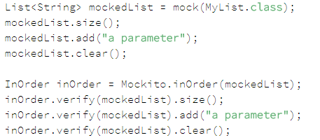
JUnit
Mockito: Verificar
Verificación simple
Verificación del número de interacciones
Verificación de que NO hay interacciones sobre un Mock
Verificación de que NO hay interacciones sobre un método
Verificación del orden de las interacciones
Verificación de que una interacción NO ha ocurrido
Verificación de que una interacción ha sucedido al menos/ como máximo
Verificación de un argumento como parámetro
Verificación de un argumento como parámetro con un valor exacto
Verificación de un argumento como parámetro con ArgumentCaptor

Slide 49

JUnit
Mockito: Verificar
Verificación simple
Verificación del número de interacciones
Verificación de que NO hay interacciones sobre un Mock
Verificación de que NO hay interacciones sobre un método
Verificación del orden de las interacciones
Verificación de que una interacción NO ha ocurrido
Verificación de que una interacción ha sucedido al menos/ como máximo
Verificación de un argumento como parámetro
Verificación de un argumento como parámetro con un valor exacto
Verificación de un argumento como parámetro con ArgumentCaptor

Slide 50
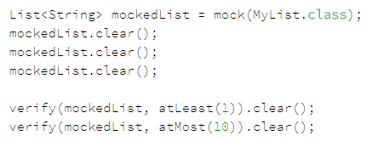
JUnit
Mockito: Verificar
Verificación simple
Verificación del número de interacciones
Verificación de que NO hay interacciones sobre un Mock
Verificación de que NO hay interacciones sobre un método
Verificación del orden de las interacciones
Verificación de que una interacción NO ha ocurrido
Verificación de que una interacción ha sucedido al menos/ como máximo
Verificación de un argumento como parámetro
Verificación de un argumento como parámetro con un valor exacto
Verificación de un argumento como parámetro con ArgumentCaptor

Slide 51

JUnit
Mockito: Verificar
Verificación simple
Verificación del número de interacciones
Verificación de que NO hay interacciones sobre un Mock
Verificación de que NO hay interacciones sobre un método
Verificación del orden de las interacciones
Verificación de que una interacción NO ha ocurrido
Verificación de que una interacción ha sucedido al menos/ como máximo
Verificación de un argumento como parámetro
Verificación de un argumento como parámetro con un valor exacto
Verificación de un argumento como parámetro con ArgumentCaptor

Slide 52

JUnit
Mockito: Verificar
Verificación simple
Verificación del número de interacciones
Verificación de que NO hay interacciones sobre un Mock
Verificación de que NO hay interacciones sobre un método
Verificación del orden de las interacciones
Verificación de que una interacción NO ha ocurrido
Verificación de que una interacción ha sucedido al menos/ como máximo
Verificación de un argumento como parámetro
Verificación de un argumento como parámetro con un valor exacto
Verificación de un argumento como parámetro con ArgumentCaptor

Slide 53
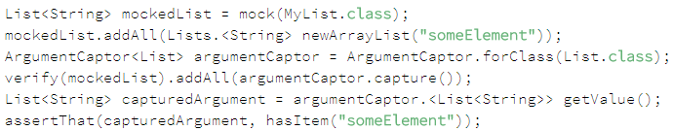
JUnit
Mockito: Verificar
Verificación simple
Verificación del número de interacciones
Verificación de que NO hay interacciones sobre un Mock
Verificación de que NO hay interacciones sobre un método
Verificación del orden de las interacciones
Verificación de que una interacción NO ha ocurrido
Verificación de que una interacción ha sucedido al menos/ como máximo
Verificación de un argumento como parámetro
Verificación de un argumento como parámetro con un valor exacto
Verificación de un argumento como parámetro con ArgumentCaptor

Slide 54
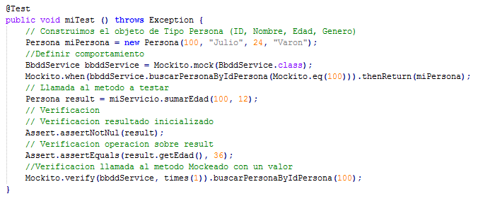
JUnit
Mockito: En nuestro Test

Slide 55
JUnit
Taller
Crear una nueva clase BaseDeDatosService
Simula una base de datos donde se almacenan artículos
Crear un método en CarritoCompraService llamado aplicarDescuento
Busca en la base de datos un articulo por su ID.
El método devuelve el precio del articulo tras el descuento. (Reutilización método existente)
Ejercicio 3:
Usando el ejercicio 1, asegurar que el precio definitivo es 8,8 y verificar que se invoca al servicio findArticuloById una vez con un parámetro de entrada con un valor determinado.

Slide 56
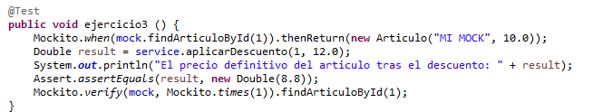
JUnit
Taller
Crear una nueva clase BaseDeDatosService
Simula una base de datos donde se almacenan artículos
Crear un método en CarritoCompraService llamado aplicarDescuento
Busca en la base de datos un articulo por su ID.
El método devuelve el precio del articulo tras el descuento. (Reutilización método existente)
Ejercicio 3:
Usando el ejercicio 1, asegurar que el precio definitivo es 8,8 y verificar que se invoca al servicio findArticuloById una vez con un parámetro de entrada con un valor determinado.
Notes:
@Test
public void ejercicio3 () {
Mockito.when(mock.findArticuloById(1)).thenReturn(new Articulo("MI MOCK", 10.0));
Double result = service.aplicarDescuento(1, 12.0);
System.out.println("El precio definitivo del articulo tras el descuento: " + result);
Assert.assertEquals(result, new Double(8.8));
Mockito.verify(mock, Mockito.times(1)).findArticuloById(1);
}

